Slide 1
アンサンブル学習と GBDT(勾配ブースティング木)の概要
作成日：2022年9月28日
情報工学科 5年 j18-429
長谷川駿一

Slide 2
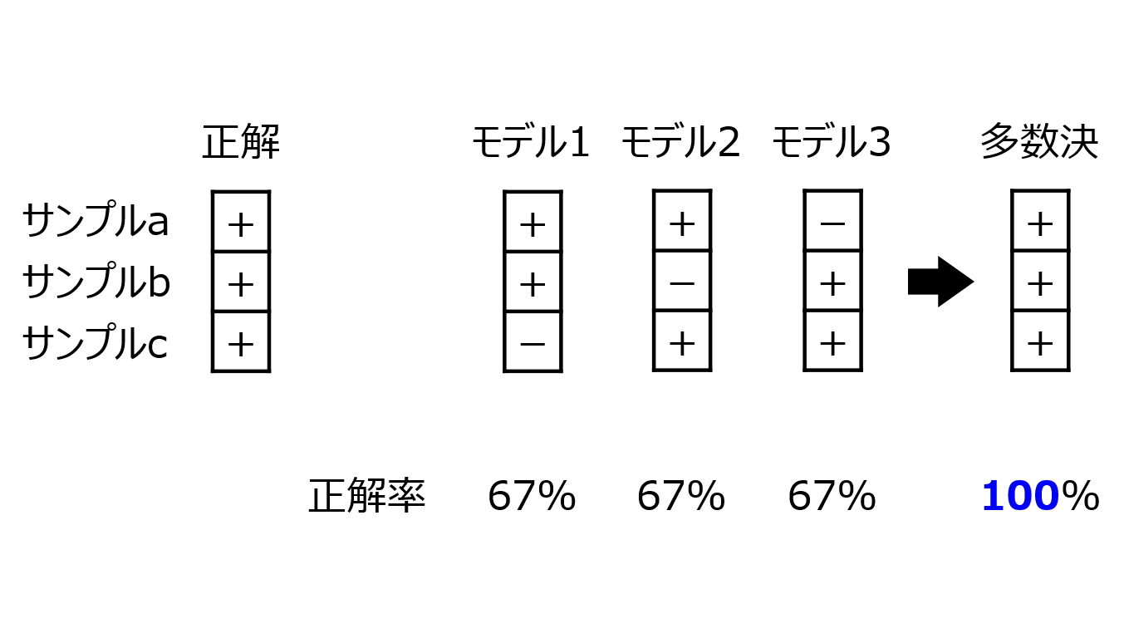
アンサンブル学習とは？
…単体では精度のあまり高くないモデル（弱学習器）を，複数個組み合わせて
より精度の高いモデルを作る手法．
例えば...
あるデータセットに対して，
モデル1（決定木），モデル2（決定木），
モデル3（SVM）を適応させて学習．
→ 新しいデータに対して，モデル1～3で
予測値を出力．
→ 多数決（平均）によって，最終的な予測値を算出．
(https://datachemeng.com/ensemblelearning/)

Slide 3
アンサンブル学習の種類
アンサンブル学習の代表的な3つの手法
バギング（Bagging : Bootstrap aggregating）
ブースティング (Boosting)
スタッキング (Stacking)

Slide 4
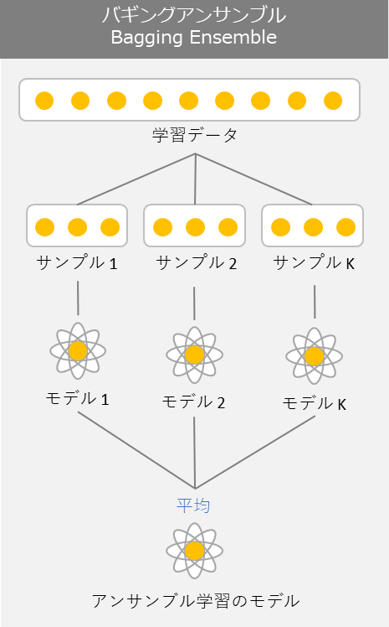
1．バギング（Bagging)
同じ種類のモデルを並列に作成．
複数のモデルを学習するときは，訓練データの
一部を復元抽出して使用する．
予測時は，学習済みのモデルそれぞれにテスト
データを通し，算出された予測値の多数決（平均）
をとって，最終的な予測値とする．
代表的な手法…
ランダムフォレスト
(https://data-analysis-stats.jp)

Slide 5
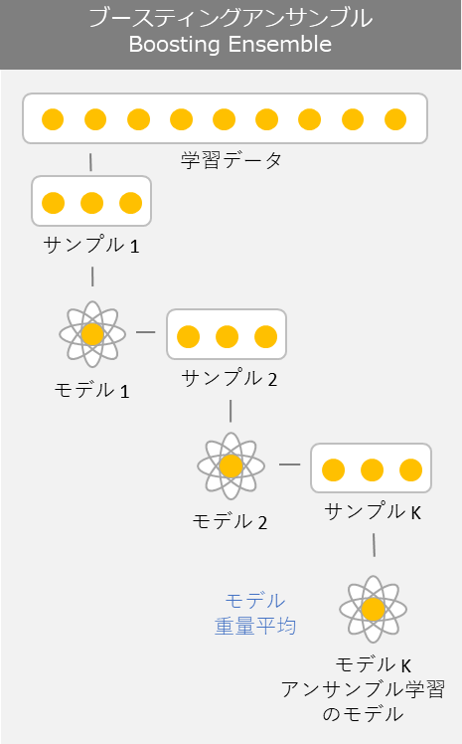
2．ブースティング (Boosting)
同じ種類のモデルを直列に作成．
バギングと同様，データは復元抽出して使用する．
学習の際，一つ目のモデルで予測を誤ったデータを，
次のモデルで，優先的に正しく予測できるように学習
する（予測の間違ったデータに重みを付けて学習）．
予測時は，バギングと同様，それぞれのモデルから
算出された予測値の多数決（平均）をとる．
代表的な手法…
・ AdaBoost ・ XGBoost
・ LightGBM ・ CatBoost
(https://data-analysis-stats.jp)

Slide 6
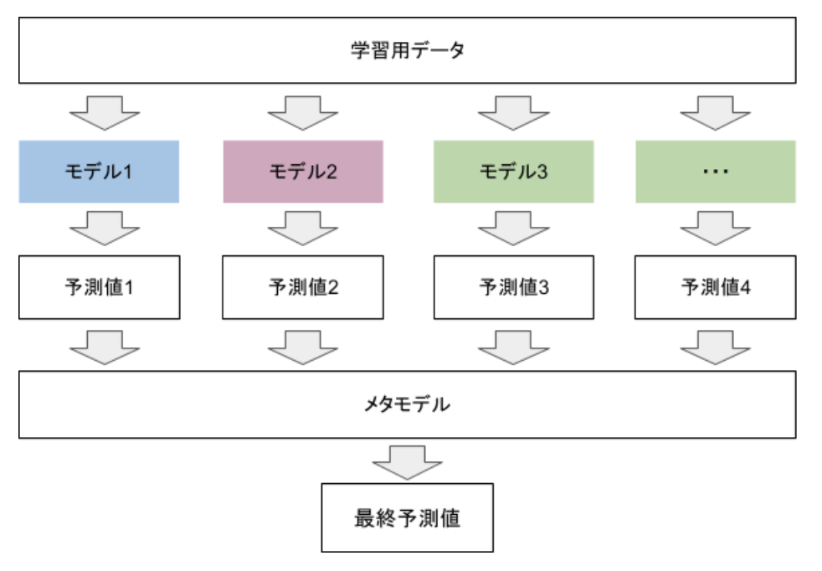
3．スタッキング (Stacking)
複数の異なるモデルを並列に作成．
それぞれのモデルで訓練データをすべて
使用して学習を行う．
それぞれのモデルから算出された予測値
を特徴量とするモデル（メタモデル）を作成．
最終的な予測値は，複数のモデルとメタモ
デルを通じて算出される．
(https://bigdata-tools.com/stacking/)

Slide 7
アンサンブル学習の手法のまとめ
 | データ抽出 | モデルの 作成方法 | 特徴
バギング | 復元 | 並行 | データの一部のみを使うため，過学習を抑制できる． 作成された学習器は，それぞれ並列で計算できる．
ブースティング | 復元 | 直列 （階層） | 前のモデルの予測結果を次のモデルで反映させるため， バギングよりも精度が高い． バギングより時間がかかる傾向にある．
スタッキング | 全て | 並行 | いろいろな学習手法のメリットを生かして予測することができる． 最も時間がかかる．

Slide 8
GBDT(勾配ブースティング木)とは？
・・・Gradient Boosting Decision Tree の略．
Gradient : 勾配（降下法） … 目的関数を最小化するための手法
Boosting : ブースティング … アンサンブル学習の一つ
Decision Tree : 決定木 … おなじみの分類モデル
→ GBDTとは，勾配降下法とブースティングと決定木が組み合わさった手法．

Slide 9
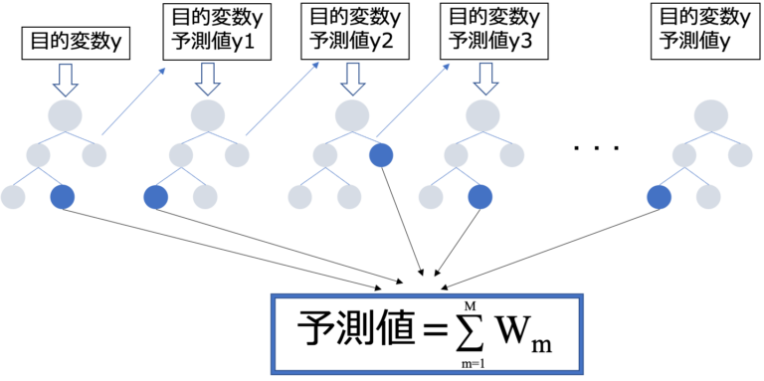
GBDT(勾配ブースティング木)の計算方法
決定木を作成し予想値を算出する．
予測値と目的変数の誤差を埋める
ように決定木を作成してモデルに追
加する（この誤差を埋める過程で，
勾配を計算する）．
②を設定した決定木の本数分繰り
返す．
ここで，それぞれの決定木モデルの葉の部分の予測値は，葉のウェイトが設定れる（期待値的なイメージ）．
予測対象のデータがそれぞれの決定木で属する葉のウェイトの合計が，最終的な予測値となる．
(https://doctorsato.com/python_gbdt/)

Slide 10
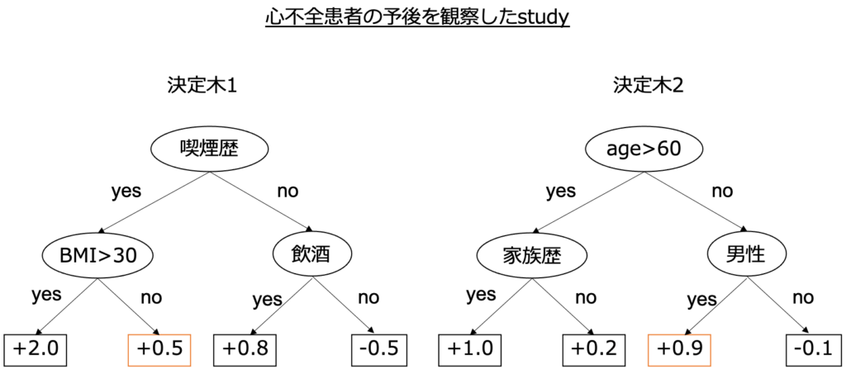
GBDT(勾配ブースティング木)のイメージ
．
(https://doctorsato.com/python_gbdt/)

Slide 11
GBDT(勾配ブースティング木)の特徴
欠損値を扱うことができる
… データの前処理で欠損値を適当な値に設定したり，削除しなくても扱える．
特徴量のスケーリングがいらない
… 大小関係のみが問題なので，標準化などをしなくてよい．
特徴量は数値
… 値の大小で決定木の分岐をするため．カテゴリ変数は数値に直す必要がある．
過学習を起こしやすい
… 決定木の深さなどのパラメータの設定を適切にする必要がある．

Slide 12


GBDT3つのライブラリ
 | 木の成長 | カテゴリ 変数の処理 | 特徴
XGBoost | 指定した 深さまで | できない | 多くの人が使っているベーシックなGBDTライブラリ． 学習に時間がかかる． パラメータの数が多く，設定が大変． パラメータによって，精度を高められる．
lightGBM | 葉に準じて 成長 | 整数のみ | 先代のXGBoostにかなり近いモデル． とにかく速い． メモリ使用量を抑えられる． 過学習しやすい．
CatBoost | 指定した 深さまで | 整数 ・ 文字列 | 上記2つのライブラリとは少し異なるモデル． カテゴリ変数などの処理に優れている． 速度が遅く，上記2つと比べて使われることが少ない．

Slide 13
まとめ
アンサンブル学習
… 弱学習器を組み合わせて，より精度の高いモデルを構築する．
アンサンブル学習の種類
… バギング・ブースティング・スタッキング
GBDT(勾配ブースティング木)
… ブースティングと決定木を組み合わせたモデル．
実装が簡単で，精度の高いモデルを構築できる．
GBDTのライブラリ
… XGBoost，LightGBM，CatBoost
XGBoostが無難．近年LightGBMが人気急上昇中．

